Slide 1
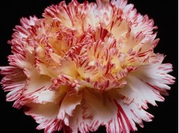
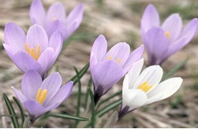
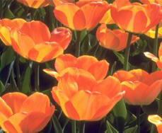
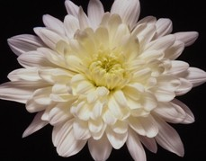
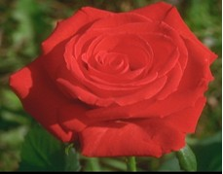
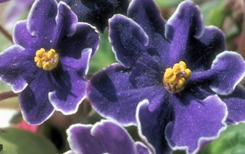
Своя игра
«ЦВЕТЫ»

Slide 2
Цветы в легендах
Цветы в истории
Цветы и любовь
Цветы и человек
10
20
30
40
50
10
20
30
40
50
10
20
30
40
50
10
20
30
40
50

Slide 3
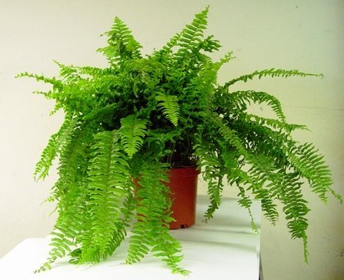
Старинное поверье утверждало, что данное растение цветёт в глухую июньскую ночь, накануне праздника Ивана Купалы. Говорили, что бутон у него маленький, красный, как раскалённый уголёк, а распустившийся цветок яркий, словно пламя. В старину люди ходили искать чудесный цветок, считая, что он наделён волшебной силой - может указать клады, скрытые в земле. Но достать цветок никто не мог, так как его охраняла нечистая сила. Что это за растение?
10 баллов
Папоротник

Slide 4
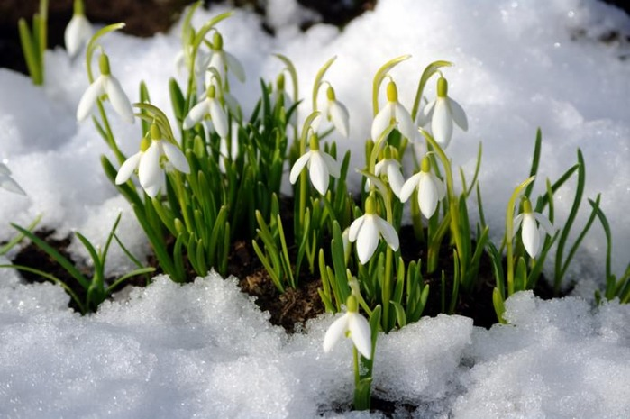
Древняя легенда рассказывает: когда Адам и Ева были изгнаны из рая, шёл сильный снег, и Еве было очень холодно. Тогда, желая согреть её своим вниманием, несколько снежинок превратились в цветы. Увидев их, Ева повеселела, у неё появилась надежда, поэтому данный цветок стал символом надежды.
Что это за цветок?
20 баллов
Подснежник

Slide 5
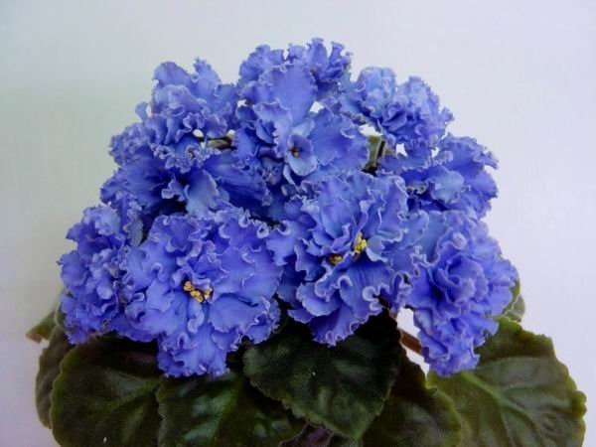
Восточная легенда утверждает, что этот цветок возник из слёз благодарного Адама, когда архангел Гавриил принёс ему весть о прощении Господом его грехов.
По другой легенде бог солнца Аполлон преследовал своими жгучими лучами одну из дочерей Атласа.
Девушка взмолилась к Зевсу защитить её, и тогда громовержец превратил её в чудный цветок, укрыв в тени своих садов. Так и цвёл он каждую весну, наполняя своим ароматом божественные кущи, пока Прозерпина, дочь Зевса и Цицеры, внезапно похищенная Плутоном, от испуга не обронила на землю сорванные цветы. Они и стали прародительницами цветков, что радуют нас и поныне.
Греки, помня эту легенду, называли его цветком печали.
У древних галлов он символизировал невинность, скромность и целомудрие, потому им устилали ложе новобрачных.
30 баллов
Своя игра
Фиалка

Slide 6
По преданию, Лакшми - самая красивая женщина на свете, родилась из раскрывающегося бутона данного цветка, который состоял из 100 больших и 1000 маленьких лепестков. Прародитель Вселенной Вишну разбудил красавицу поцелуем, и она стала его супругой. С этой минуты Лакшми была провозглашена богиней красоты, а данный цветок символом божественной тайны, которую цветок хранит под защитой своих острых шипов.
40 баллов
Роза

Slide 7
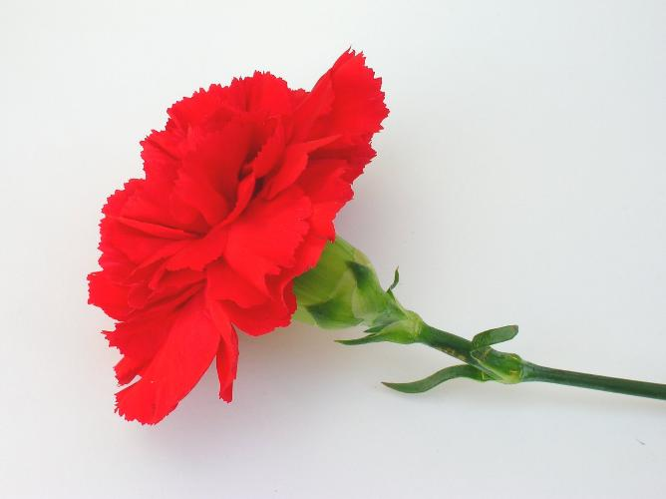
У древних греков он считался цветком богов. В легенде говорится, что богиня Диана убила юного пастуха, который своей игрой на рожке распугал дичь и помешал ей охотиться. Потом она раскаялась и попросила великого Зевса сделать так, чтобы из крови невинного погибшего юноши вырос прекрасный цветок - в память о нём. Зевс откликнулся на её просьбу. Вы знаете, что это был за цветок?
50 баллов
Гвоздика

Slide 8
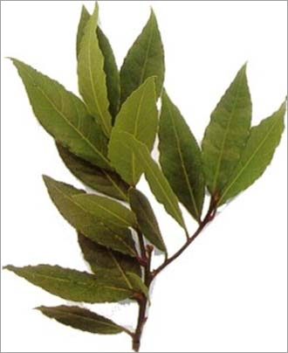
Это растение было посвящено богу Аполлону. Венком из листьев этого растения награждались художники, артисты и учёные в знак признания их творческих успехов- отсюда происхождение слова «лауреат».
Что это за растение?
10 баллов
Лавр

Slide 9
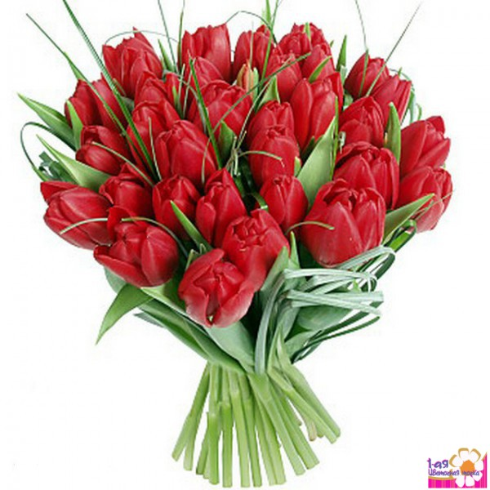
В Турции его называют тулипа, что означает «чалма», «тюрбан».
В Иране, Средней Азии и в Закавказье - лала, лола, лалэ.
А как это растение называют у нас?
20 баллов
Тюльпан

Slide 10
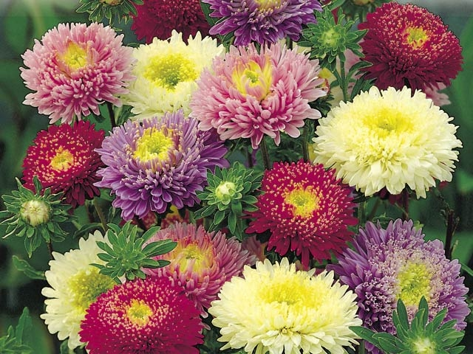
Индейцы называли этот цветок падающей звездой, а древние римляне- просто звездой. Соцветие этого растения и в самом деле напоминает яркую звезду.
Как этот цветок называют сейчас?
30 баллов
Астра

Slide 11
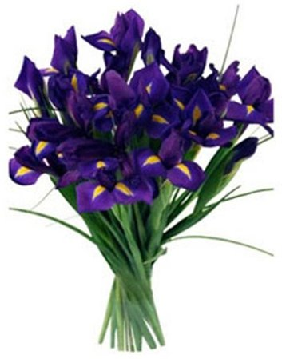
Древние греки дали этому цветку название по имени богини радуги Ириды. В народе его ласково зовут касатик, петушок, певник, пискульник, косички, радужница.
А как его называют Ботаники?
40 баллов
Ирис

Slide 12
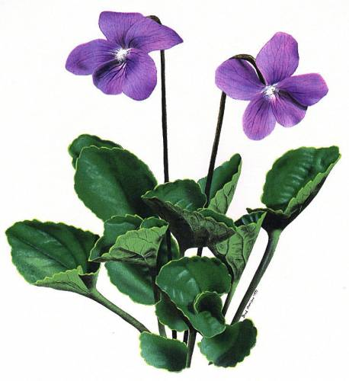
В Древнем Риме и в Афинах это был самый почитаемый цветок. В Сицилии этот цветок чеканили на монетах. А вино, настоянное на его лепестках, считалось в Риме самым изысканным напитком.
Что это за цветок?
50 баллов
Фиалка

Slide 13
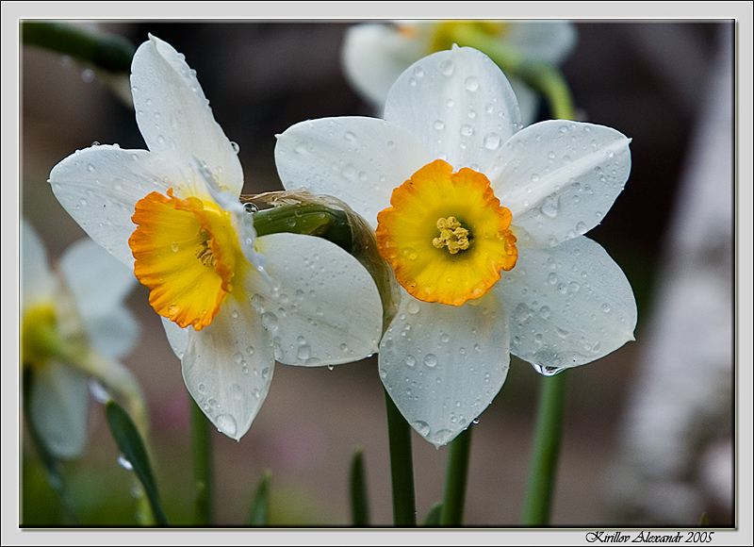
Какой цветок символизирует безнадёжную самовлюблённость?
10 баллов
Нарцисс

Slide 14
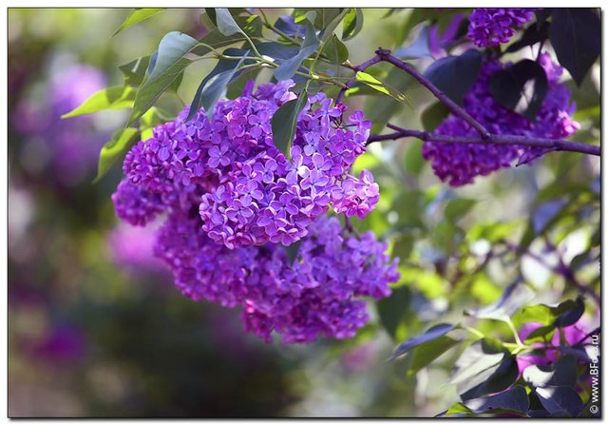
Молодой Пан - бог лесов и лугов- однажды повстречал прекрасную речную нимфу Сирингу, нежную вестницу утренней зари, и так залюбовался её нежной грацией и красотой, что забыл о своих забавах. Решил Пан заговорить с Сирингой , но та испугалась и убежала, Пан побежал следом, желая её успокоить, но нимфа неожиданно превратилась в благоухающий куст с нежными лиловыми цветами. Пан неутешно плакал возле куста и с тех пор стал печальным, гуляя по лесным чащам в одиночестве, и всем старался делать добро. А имя Сиринги стало латинским названием данного цветка.
20 баллов
Сирень

Slide 15
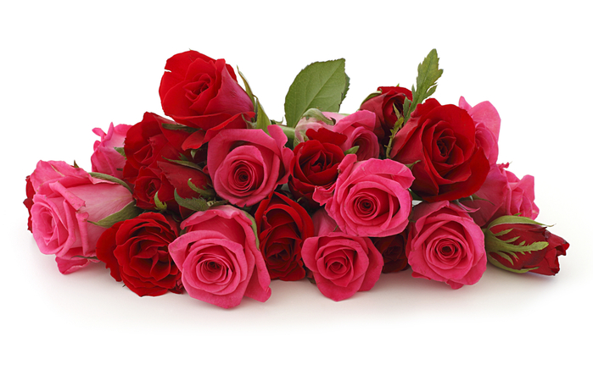
Когда египетская царица Клеопатра устроила пир в честь римского полководца Антония, пол в зале был устлан слоем лепестков толщиной в локоть.
Лепестки каких цветов это были?
30 баллов
Розы

Slide 16
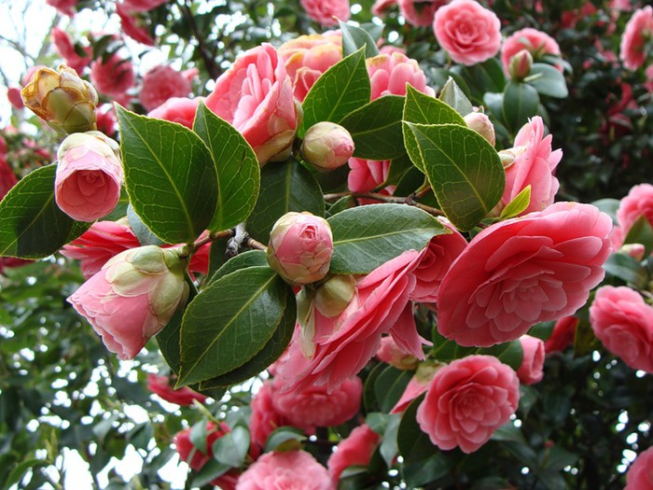
Название этого цветка происходит от фамилии француза, который впервые привёз его в Европу ещё три века назад. Дюма - сын в одном из своих романов описал судьбу Маргариты Готье, которая очень любила эти цветы. А Джузеппе Верди написал по мотивам этого романа оперу «Травиата».
О каком цветке идёт речь?
40 баллов
Камелия

Slide 17
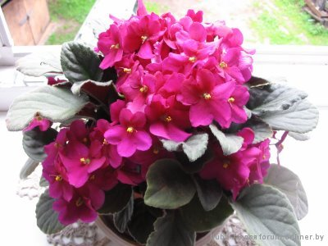
Самая поэтическая история цветка связана с драматической любовью Жозефины Богарне к императору Наполеону. В скромном платье, единственным украшением которого был букетик этих цветов, Жозефина произвела необыкновенное впечатление на Наполеона. Вскоре состоялась их свадьба. С тех пор, где бы ни находился император, Жозефина получала в день своей свадьбы букет этих цветков.
50 баллов
Фиалка

Slide 18
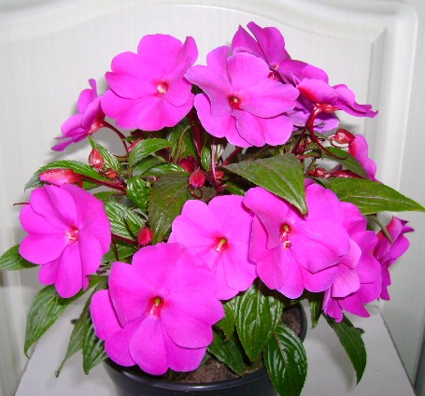
В народе его часто называют огоньком, а иногда Ванька мокрый.
А как его называют учёные?
10 баллов
Бальзамин

Slide 19
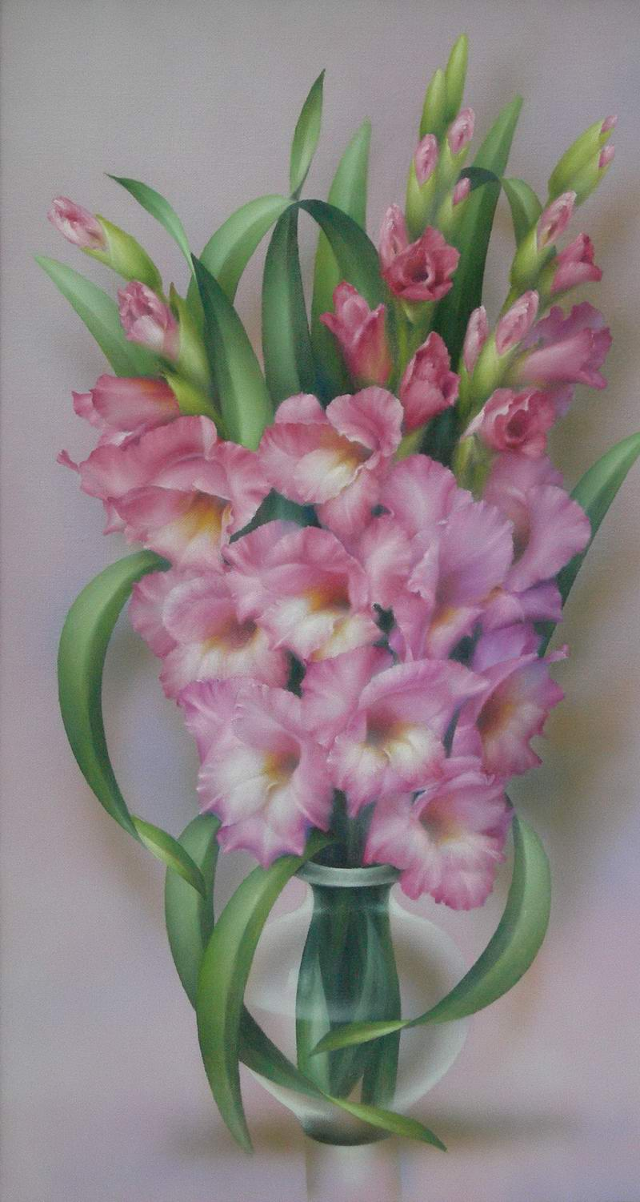
В переводе с латинского это растение означает «меч». В народе его зовут сабля- трава или шпажник. И в самом деле, листья его похожи формой на острый меч, они окружают стебли, на которых несколько цветков с шёлковыми, бархатными, махровыми или блестящими лепестками.
Назовите это хорошо
Вам знакомое растение.
20 баллов
Гладиолус

Slide 20
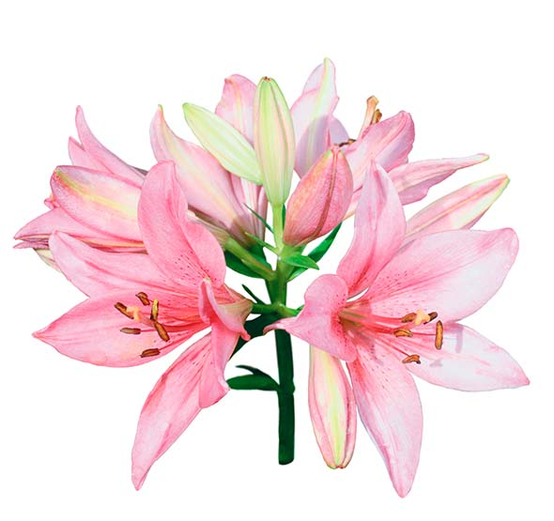
Символом России является берёза.
А какой символ у Франции?
30 баллов
Своя игра
Лилия

Slide 21
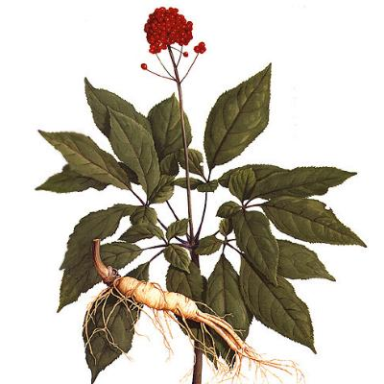
В популярности этого растения немалую роль сыграло то, что форма его корней напоминала фигурку человека. Отсюда и пошло его название «человек- корень».
Что это за растение?
40 баллов
Женьшень

Slide 22
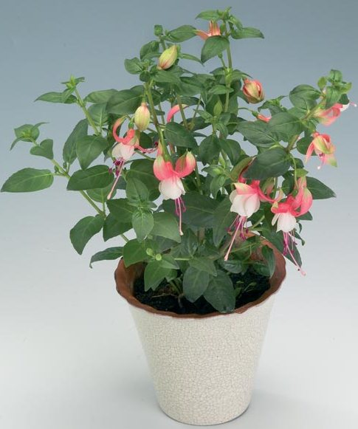
Какое комнатное растение называют цветком алхимиков?
50 баллов
Фуксия

Slide 23
Игру составила учитель биологии ГБОУ Школа №929 Стрежнева Е.Д., используя теоретические материалы интернет ресурсов: http://lazurbereg.0pk.ru/viewtopic.php?id=84
http://kes.edurm.ru/index.php?option=com_content&view=article&id=22:2010-11-05-17-48-17&catid=29:2010-11-10-11-26-47&Itemid=17

